Slide 1

Pourquoi AGIR pour notre planète ?
Pourquoi AGIR pour l’environnement ?
Ou pourquoi ça vaut le coup, car vous en avez le pouvoir

Slide 2
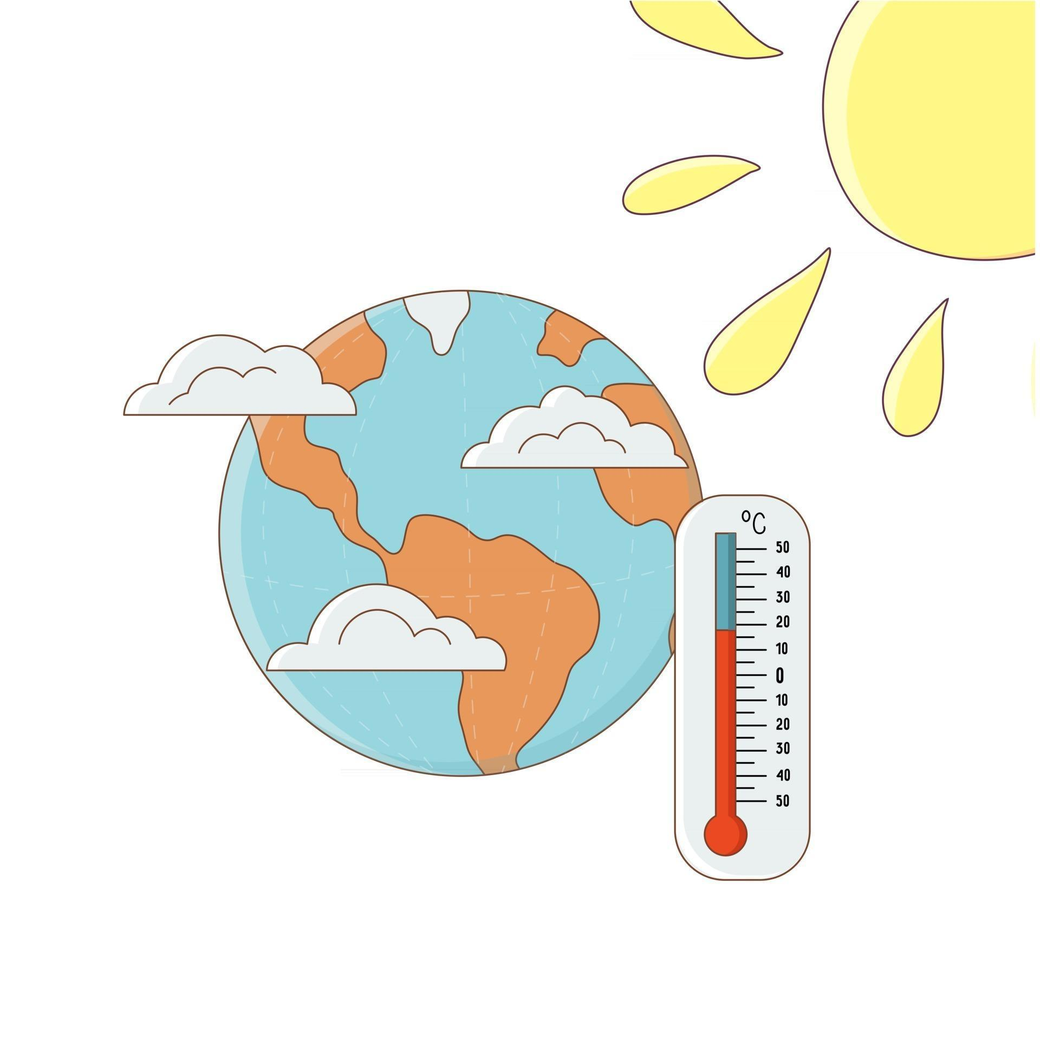
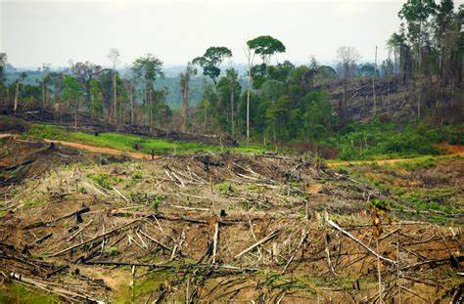
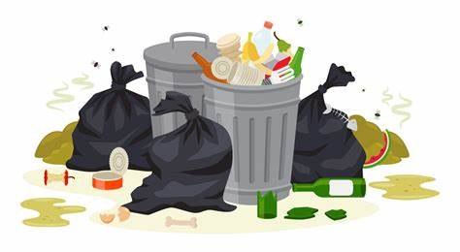
1) Parce que… c’est nécessaire
Même si vous le savez, je tiens à vous le rappeler : on est pas encore sortis d’affaire ! Chaque année, des milliers de rapports comme le GIEC le répètent :
Le réchauffement climatique, l’effondrement de la biodiversité, la raréfaction de l’eau… Tout cela menace la Terre et ses habitant(e)s.
Et les technologies ? Elles ne vont pas nous sauver : trop lointaines, nous devons agir et MAINTENANT !
Pour cela, nous avons aussi besoin de VOUS.

Slide 3
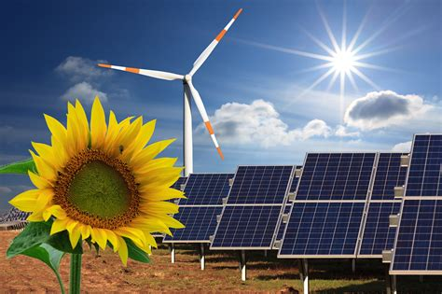
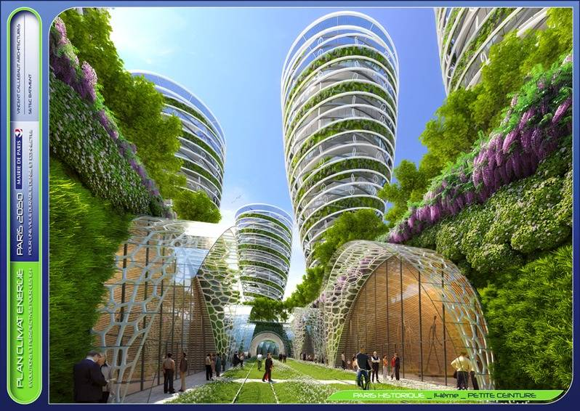
2) Parce qu’il reste encore un espoir
Tout est foutu ? Pas du tout ! Même s’il y aura des dégâts, nous avons encore le temps de changer. Déjà, des milliers de solutions dans le monde se développent :
Permaculture grandissante, villes 100% vertes, zéro déchet démocratisé, économie durable… A tous les niveaux, les mentalités changent et un monde durable émerge.
En plus, il n’ y a pas de date butoir : plus on agit tôt, mieux ce sera !
Alors non, vos petites actions ne serviront pas à rien : elle feront avancer le monde de demain !

Slide 4
Les déchets
Qui étouffent les mers et empoisonnent l’air et la terre tout au long de leur cycle de vie

